Slide 1
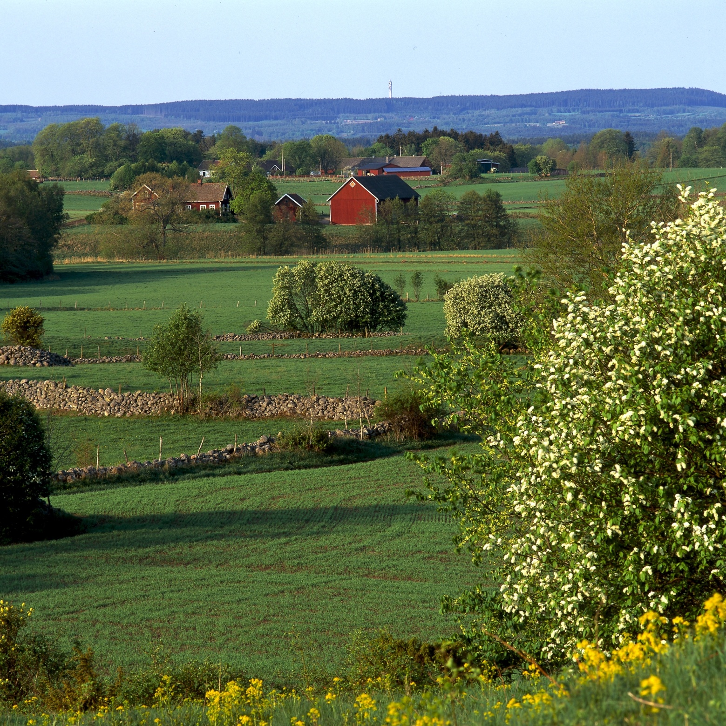
BIOTOPSKYDDS-OMRÅDEN
Sammanfattande information

Slide 2
Vad är biotopskyddsområden?
Små mark- eller vattenområden.
En särskilt angiven biotoptyp ska skyddas.
Biotoptypen hyser eller har förutsättningar för att hysa hotade djur- eller växtarter.
Biotoptypen har blivit alltmer sällsynt och/eller fragmenterad och är därmed särskilt skyddsvärd, och/eller har mycket stor betydelse för bevarandet av biologisk mångfald.

Slide 3
Syftet med skyddet
Bevara små biotoper som är värdefulla livsmiljöer och tillflyktsorter för hotade djur- eller växtarter eller som annars är särskilt skyddsvärda.
Bevara variationen i jordbrukslandskapet.
Bevara spridningskorridorer och grön infrastruktur.
Gynna ekosystemtjänster, till exempel bin som pollinerar.
Bidra till att bevara biologisk mångfald, uppnå miljökvalitetsmålen och uppfylla åtaganden i Konventionen om biologisk mångfald.

Slide 4
Vad som får skyddas
7 kapitlet 11 § 1:a stycket miljöbalken
Regeringen får i fråga om små mark- eller vattenområden som på grund av sina särskilda egenskaper är värdefulla livsmiljöer för hotade djur- eller växtarter eller som annars är särskilt skyddsvärda meddela föreskrifter om
1. att samtliga lätt igenkännbara områden av ett visst slag i landet eller i en del av landet ska utgöra biotopskyddsområden, och
2. att en myndighet eller kommun i det enskilda fallet får besluta att ett område ska utgöra ett biotopskyddsområde.

Slide 5
Två former av biotopskyddsområden
Generellt skyddade biotoper: Samtliga lätt igenkännbara områden av ett visst slag i landet eller i en del av landet.
Biotopskyddsområden som får beslutas i det enskilda fallet av länsstyrelsen, Skogsstyrelsen eller en kommun.

Slide 6
Förbud och dispensmöjlighet
7 kapitlet 11 § 2:a stycket miljöbalken
Inom ett biotopskyddsområde får man inte bedriva en verksamhet eller vidta en åtgärd som kan skada naturmiljön. Om det finns särskilda skäl, får dispens från förbudet ges i det enskilda fallet.
En fråga om dispens ska prövas av den myndighet som regeringen bestämmer, om dispensen avser ett område enligt första stycket 1, och i andra fall av den myndighet eller kommun som har bildat biotopskyddsområdet.

Slide 7
Skötselmöjligheter
7 kapitlet 11 § 3:e stycket miljöbalken
De åtgärder som behövs för att vårda ett biotopskyddsområde får vidtas av kommunen, om den har bildat området, och i fråga om andra områden av den myndighet som regeringen
bestämmer. Innan en åtgärd vidtas ska den som äger eller har särskild rätt till området underrättas.
Länsstyrelsen får enligt 5 § förordningen om områdesskydd (FOM) vårda generellt skyddade biotopskyddsområden.
Länsstyrelsen, Skogsstyrelsen och kommunen får enligt 6–7 a §§ FOM vårda de biotopskydds-områden de har bildat.

Slide 8
Möjlighet till dispens och ersättning
Dispensmöjligheten ska tillämpas restriktivt.
Särskilda skäl krävs.
Vid dispensprövningen sker en avvägning mellan sökandens motiv för att genomföra en åtgärd och den skada på naturmiljön som uppkommer.
Möjlighet till ersättning vid utebliven dispens i generellt skyddade områden.
Ingen ersättning vid utebliven dispens i områden beslutade i det enskilda fallet eftersom ersättningsfrågan prövas vid bildandet.

Slide 9
Dispensmöjlighet för en åtgärd som underlättar för jordbruket
7 kapitlet 11 b § miljöbalken
Gäller generellt skyddade biotoper.
Två förutsättningar ska vara uppfyllda för dispens:
1. Åtgärden behövs för att utveckla eller bibehålla ett aktivt brukande av jordbruksmark, och
2. Biotopskyddets syften kan fortfarande tillgodoses med hänsyn till förekomsten av samma typ av biotopskyddsområde eller med hänsyn till naturvärdena hos det biotopskyddsområde som dispensen avser och de naturvärden som biotopskyddsområdet bidrar till i landskapet.

Slide 10
Generellt undantag från biotopskyddet
7 kapitlet 11 a § miljöbalken
Inom ett generellt skyddat biotopskyddsområde enligt 11 § första stycket 1 gäller förbuden i 11 § andra stycket inte byggande av allmän väg eller järnväg enligt en fastställd vägplan enligt väglagen eller en fastställd järnvägsplan enligt lagen om byggande av järnväg.
Detta innebär att hänsyn till generellt skyddade biotoper ska tillgodoses under samrådet innan planen fastställs.
Dispens från biotopskyddsbestämmelserna behövs därmed inte.

Slide 11
Generella undantag från biotopskyddet
8, 8 a och 8 b §§ FOM
8 § FOM
Bestämmelserna i 5–7 a §§ FOM gäller inte mark- eller vattenområden i omedelbar anslutning till bebyggelse.
Det handlar om ett mycket kort avstånd, men inte ett särskilt angivet avstånd till byggnader.
Avgörande är om det finns risk för skada på närliggande byggnader, eller om biotopskyddet skulle få orimliga konsekvenser genom att biotopen förhindrar att byggnader kan användas på det sätt och för de ändamål de är avsedda.

Slide 12
8 a § FOM
Även om ett mark- eller vattenområde är ett biotopskyddsområde får de verksamheter bedrivas och åtgärder vidtas som behövs för att genomföra en detaljplan eller områdesbestämmelser enligt plan- och bygglagen, om planen eller bestämmelserna antogs eller fastställdes innan biotopskyddsområdet beslutades.
Undantaget innebär att förbudet mot att skada naturmiljön i ett biotopskyddsområde inte gäller för åtgärder som ingår i genomförandet av en detaljplan/områdesbestämmelser om dessa antogs innan skyddet infördes.
Hänsynsreglerna ska dock alltid beaktas.

Slide 13
8 b § FOM
Försvarsmakten får bedriva verksamhet inom ett mark- eller vattenområde som används som övningsfält eller skjutfält även om området är ett biotopskyddsområde.

Slide 14
Biotopskyddsområden som är generellt skyddade i hela landet

Slide 15
Förutsättningar för ett generellt skyddat biotopskyddsområde
Biotop med höga naturvärden.
Biotopen har betydelse för variationen i landskapet.
Tydligt definierad biotop.
Biotopen är möjlig att identifiera och avgränsa för fastighetsägare och andra berörda.
Små biotoper - pågående markanvändning försvåras därför normalt inte avsevärt.

Slide 16
Biotopskyddsområden som är generellt skyddade i hela landet
5 § och bilaga 1 till FOM.
Länsstyrelsen har tillsynsansvar.
Allé
Källa med omgivande våtmark i jordbruksmark
Odlingsröse i jordbruksmark
Pilevall
Småvatten och våtmark i jordbruksmark
Stenmur i jordbruksmark
Åkerholme

Slide 17
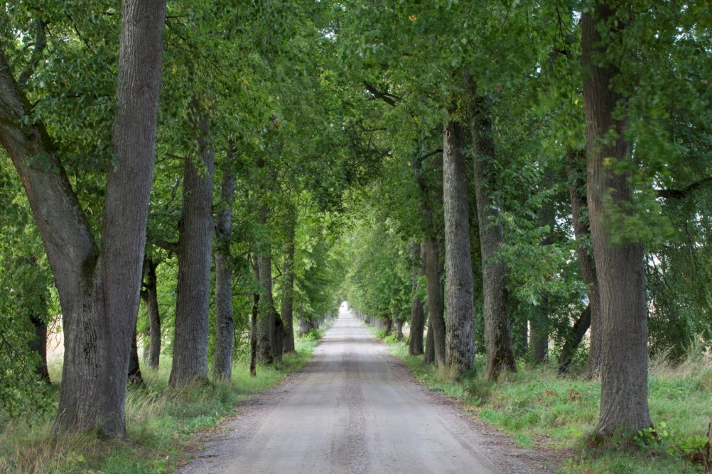
Allé
Lövträd planterade i en enkel eller dubbel rad som består av minst fem träd längs en väg eller det som tidigare utgjort en väg eller i ett i övrigt öppet landskap. Träden ska till övervägande del utgöras av vuxna träd.
Med vuxna träd avser NV träd som mäter ca 20 cm i diameter i brösthöjd eller är 30 år gamla. Minst hälften av träden ska vara vuxna.

Slide 18
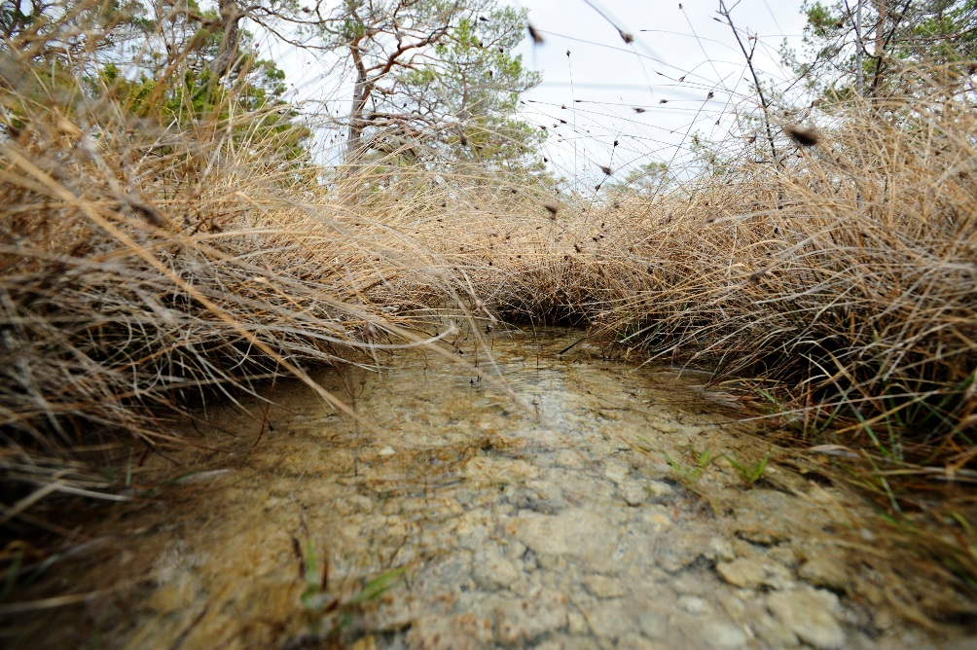
Källa med omgivande våtmark i jordbruksmark
Ett område i terräng där grundvatten koncentrerat strömmar ut och där den våtmark som uppkommer till följd av det utströmmande vattnet uppgår till högst ett hektar.

Slide 19
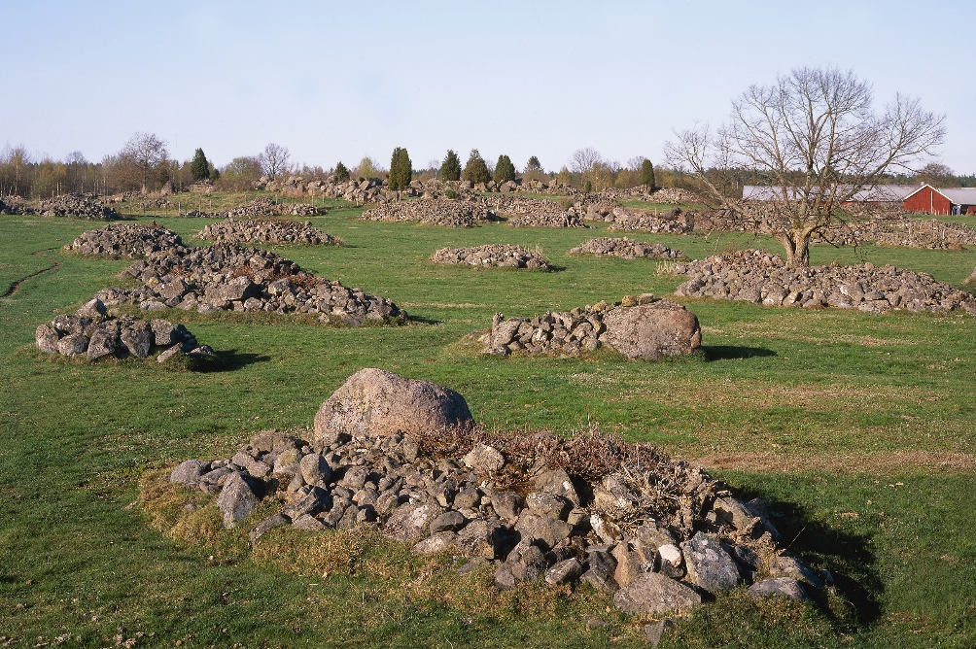
Odlingsröse i jordbruksmark
På eller i anslutning till jordbruksmark upplagd ansamling av stenar med ursprung i jordbruksdriften.

Slide 20
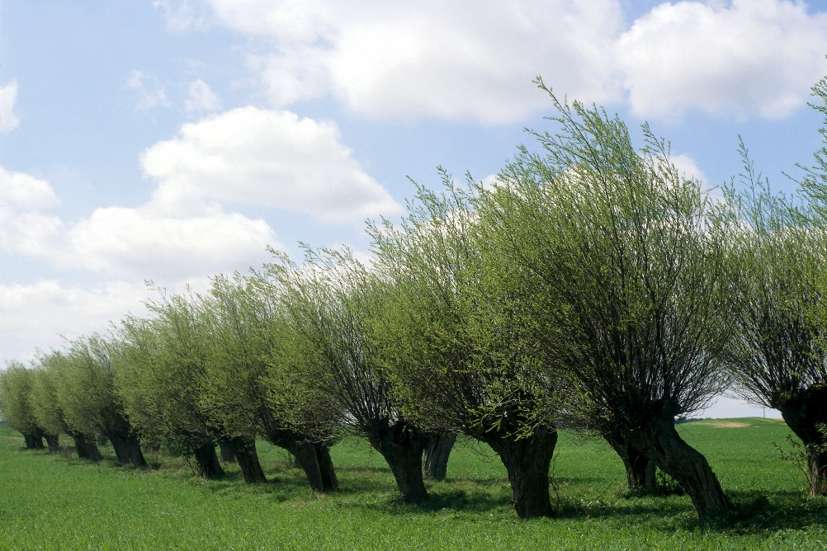
Pilevall
Hamlade pilar i en rad som består av antingen
a) minst fem träd med ett inbördes avstånd av högst 100 meter i en i övrigt öppen jordbruksmark eller invid en väg där marken mellan pilträden är plan eller upphöjd till en vall, eller
b) minst tre träd, om vallen är väl utbildad, mer än 0,5 meter hög och två meter bred.
Biotopen omfattar trädradens längd med den bredd den vidaste trädkronans projektion på marken utgör. Om vallen är bredare än trädkronornas projektion på marken, omfattar biotopen vallen i sin helhet.

Slide 21
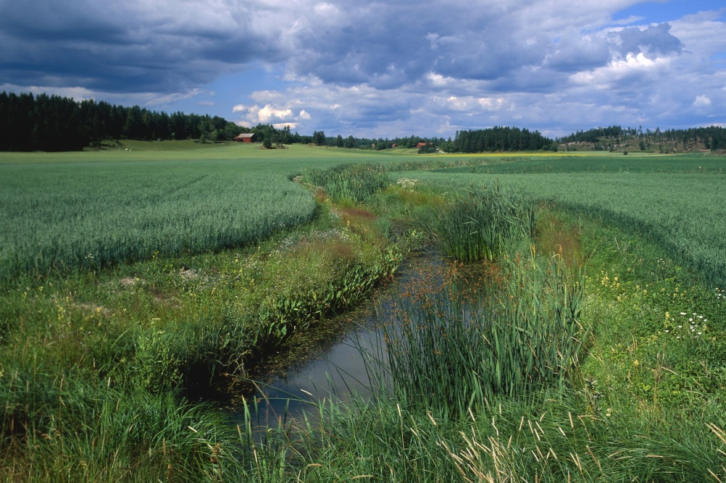
Småvatten och våtmark i jordbruksmark
Ett småvatten eller en våtmark med en areal av högst ett hektar i jordbruksmark som ständigt eller under en stor del av året håller ytvatten eller en fuktig markyta såsom kärr, gölar, vätar, översilningsmarker, kallkällor, märgelgravar, öppna diken, dammar och högst två meter breda naturliga bäckfåror.
Arealbegränsningen avser inte linjära element som öppna diken eller högst två meter breda naturliga bäckfåror. Dammar anlagda för bevattningsändamål innefattas inte i denna biotop.

Slide 22
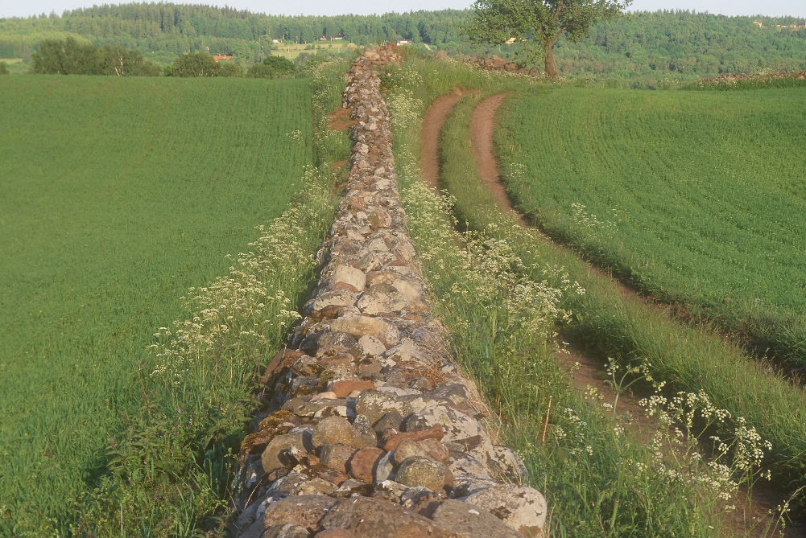
Stenmur i jordbruksmark
En uppbyggnad av på varandra lagda stenar som har en tydlig, långsträckt utformning i naturen och som har eller har haft hägnadsfunktion eller som funktion att avgränsa jordbruksskiften eller någon annan funktion.

Slide 23
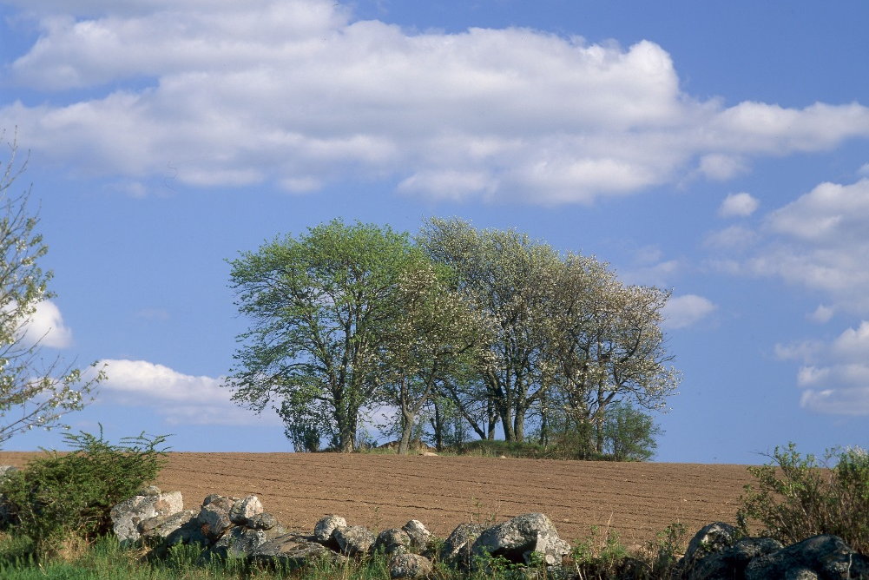
Åkerholme
En holme av natur- eller kulturmark med en areal av högst 0,5 hektar som omges av åkermark eller kultiverad betesmark.

Slide 24
Biotopskyddsområden som får beslutas i det enskilda fallet

Slide 25
Förutsättningar för ett biotopskydds-område som beslutas i det enskilda fallet
Området stämmer överens med beskrivningen av någon av biotoptyperna i bilaga 2 eller 3 till FOM.
Området är mindre än 20 hektar.
Administrativt enklare process.
Det finns inte behov av särskilda föreskrifter för sakägare utöver förbudet i 7 kap. 11 § MB.
Det finns inte behov av en skötselplan för området. Vid behov kan naturvårdsinriktade skötselåtgärder dock vidtas och en enkel plan för skötsel tas fram.
Det finns inte behov av stora skyddszoner.

Slide 26
När biotopskyddsområde inte är en lämplig skyddsform
Området stämmer inte överens med beskrivningen av någon av biotoptyperna i bilaga 2 eller 3 till FOM.
Området är större än 20 hektar.
Området innehåller flera olika naturtyper.
Det finns behov av särskilda föreskrifter för sakägare utöver förbudet i 7 kap. 11 § MB.
Det är nödvändigt med stora skyddszoner runt biotopen för att syftet med skyddet ska uppnås.

Slide 27
Vem som får besluta om skydd i det enskilda fallet
6 § FOM: Skogsstyrelsen får besluta om skydd för biotoptyper i bilaga 2 till förordningen.
7 § FOM: Länsstyrelsen får besluta om skydd för biotoptyper i bilaga 3 till förordningen.
7 a § FOM: Kommunen får besluta om skydd för biotoptyper i både bilaga 2 och 3 till förordningen.

Slide 28
Bildande av biotopskyddsområden i olika markslag
Kommunen: I alla typer av markslag.
Länsstyrelsen: I mark som inte omfattas av bestämmelserna i skogsvårdslagen, det vill säga jordbrukslandskapet, sjöar, vattendrag och hav
- i vissa fall vattenmiljöer i skogsmark.
Skogsstyrelsen: I mark som omfattas av bestämmelserna i skogsvårdslagen.

Slide 29
Intrångsersättning
Länsstyrelsen: Samma förutsättningar gäller som för naturreservat – Naturvårdsverket betalar för markåtkomst.
Kommunen: Kan ansöka om 50 % statsbidrag för markåtkomst. Naturvårdsverket betalar för värdering och förhandling om verkets konsulter anlitas.
Kommunen: Kan ansöka om LONA-bidrag för processen kring att skydda området (utredning, gränsmarkering m.m.), samt för skötselåtgärder.

Slide 30
Bilaga 2: Särskilt skyddsvärda mark- och vattenområden (6 och 7 a §§ FOM)
Skogsstyrelsen och kommunen får besluta om skydd.
Brandfält
Lövbrännor
Äldre naturskogsartade skogar
Örtrika allundar
Ravinskogar
Mindre vattendrag och småvatten med omgivande mark
Örtrika sumpskogar
Äldre sandskogar
Äldre betespräglade skogar

Slide 31
Bilaga 2: fortsättning
Kalkmarksskogar
Rik- och kalkkärr
Alkärr
Hassellundar och hasselrika skogar
Källor med omgivande våtmarker
Myrholmar
Ras- eller bergbranter
Mark med mycket gamla träd
Strand- eller svämskogar
Strand- eller vattenmiljöer som hyser bestånd av hotade eller missgynnade arter eller som har en väsentlig betydelse för hotade eller missgynnade arters fortlevnad
Vägledning om biotoper i bilaga 2 finns hos Skogsstyrelsen.se.

Slide 32
Bilaga 3: Särskilt skyddsvärda mark- och vattenområden (7 och 7 a §§ FOM)
Länsstyrelsen och kommunen får besluta om skydd.
Rik- och kalkkärr i jordbruksmark
Ängar
Naturbetesmarker
Naturliga vattendrag
Ras- eller bergbranter
Naturliga vattenfall med omgivande mark
Naturliga forsar med omgivande mark
Naturliga sjöutlopp med omgivande mark

Slide 33
Bilaga 3: fortsättning
Mynningsområden vid havskust
Rev av ögonkorall
Naturliga sjöar och andra vatten som är naturligt fisktomma
Helt eller delvis avsnörda havsvikar
Grunda havsvikar
Ålgräsängar
Biogena rev
Strand- eller vattenmiljöer som hyser bestånd av hotade eller missgynnade arter eller som har en väsentlig betydelse för hotade eller missgynnade arters fortlevnad

Slide 34
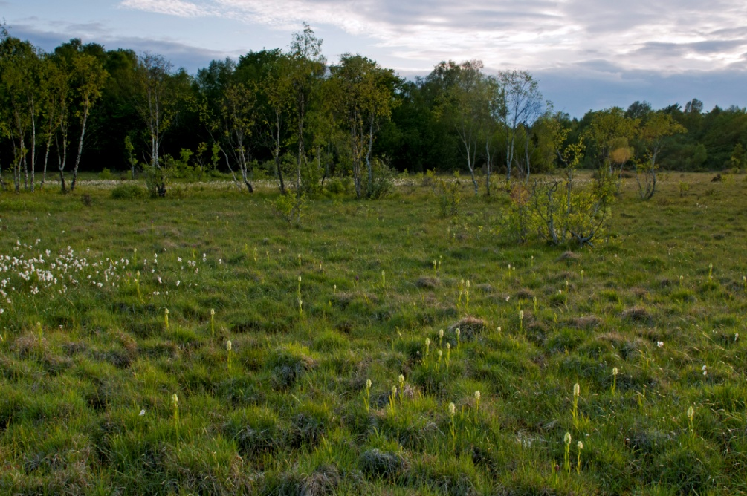
Rik- och kalkkärr i jordbruksmark
Rikkärr är mineralrika, näringsfattiga myrar med ett nära neutralt pH i vattnet.
Vegetationen är normalt artrik.
Kalkkärr kan ha ett pH på 8,5, och kallas även extremrikkärr. Extremrikkärr hyser ofta orkidéer, då dessa gynnas av den i regel mycket höga kalkhalten.

Slide 35
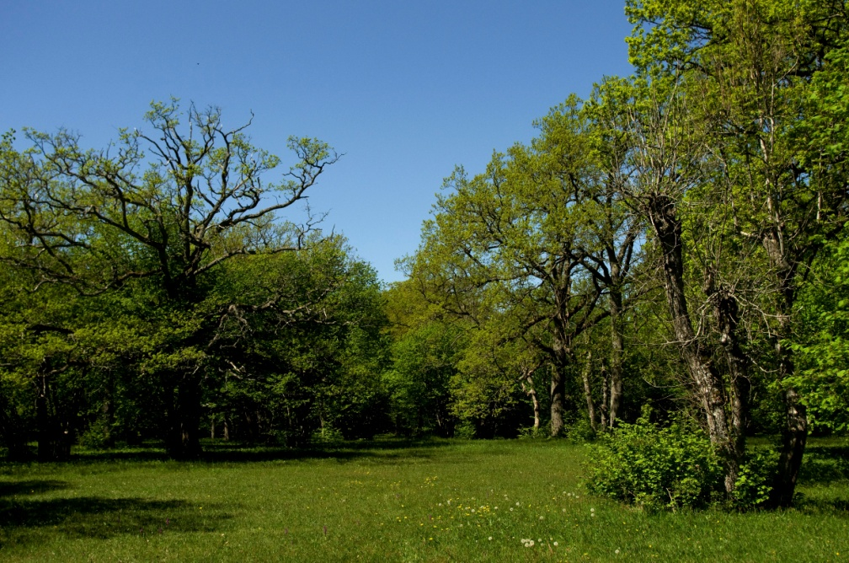
Ängar
Ängar är torra till våta, öppna, naturliga gräsmarker med eller utan träd och buskar.
Hävdformen är eller har varit slåtter, det finns lång kontinuitet i hävden, och det förekommer normalt inte gödsling eller insådda arter.
Vegetationen innehåller slåtterberoende och/eller slåttergynnade arter.

Slide 36
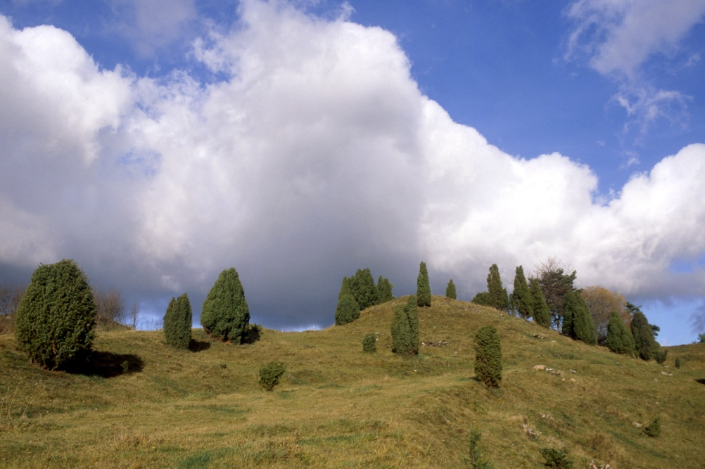
Naturbetesmarker
Biotopen omfattar torra till våta, naturliga, välhävdade, öppna eller trädbärande gräsmarker.
Långvarig kontinuitet i hävden genom främst bete, i vissa fall kombinerat med slåtter, är kännetecknande för biotopen.
Vegetationen är huvudsakligen opåverkad av gödsel.

Slide 37
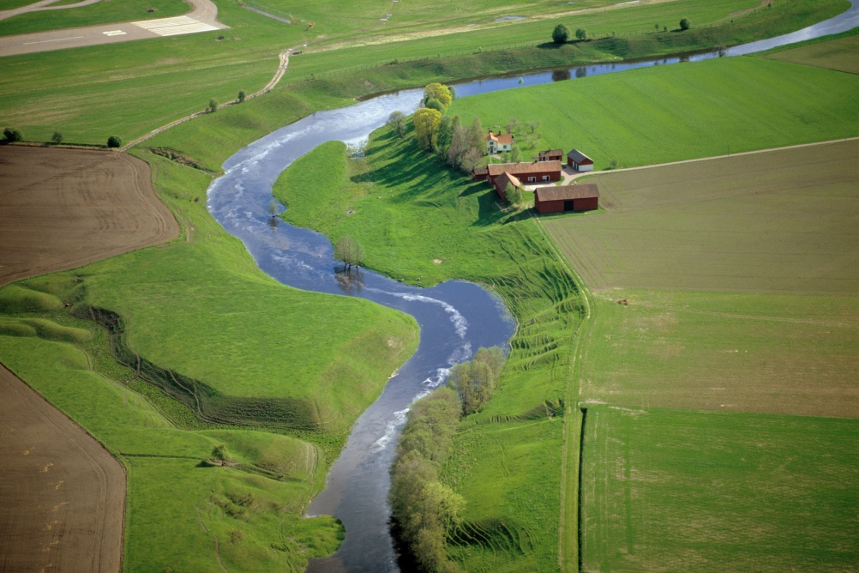
Naturliga vattendrag
Biotopen omfattar hela eller delar av vattendrag som har naturlig eller huvudsakligen opåverkad vattenregim.
Vattendraget omfattas normalt inte av tillstånd för vattenverksamhet som kan påverka bevarandevärdena negativt.
Vattendraget är normalt vattenförande under mer än hälften av året.

Slide 38
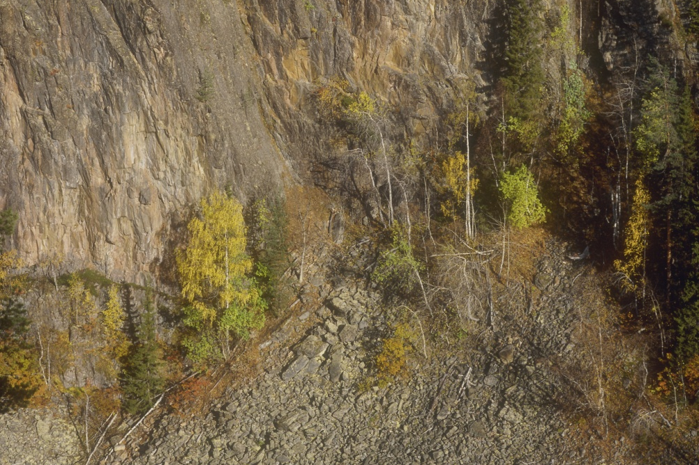
Ras- eller bergbranter
Ras- eller bergbranter är trädbärande, trädbeskuggade eller kala ras-, berg- eller blockbranter inom områden som inte ligger i skogsmark.
Biotopen omfattar ras- eller bergbranter i fjällen, längs kuster och stränder, samt i omedelbar anslutning till jordbruksmark.

Slide 39
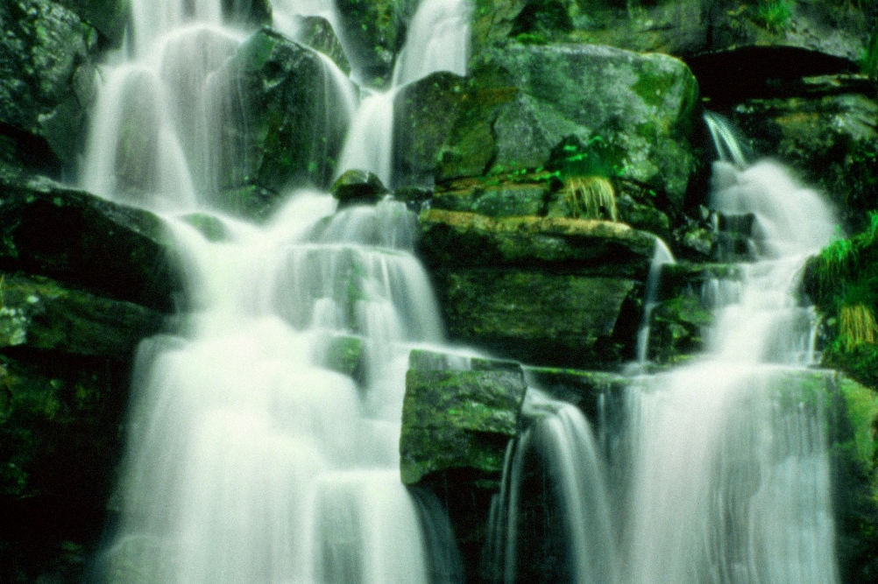
Naturliga vattenfall med omgivande mark
Vattenfall utgör partier av vattendrag med mer eller mindre fritt fallande vatten.
Vattenfallet bör ha en fallhöjd som är minst tre meter och en lutning som är minst 1:2.
Vinteröppet vatten förekommer ofta.
Vattenfallet är normalt vattenförande under mer än hälften av året.

Slide 40
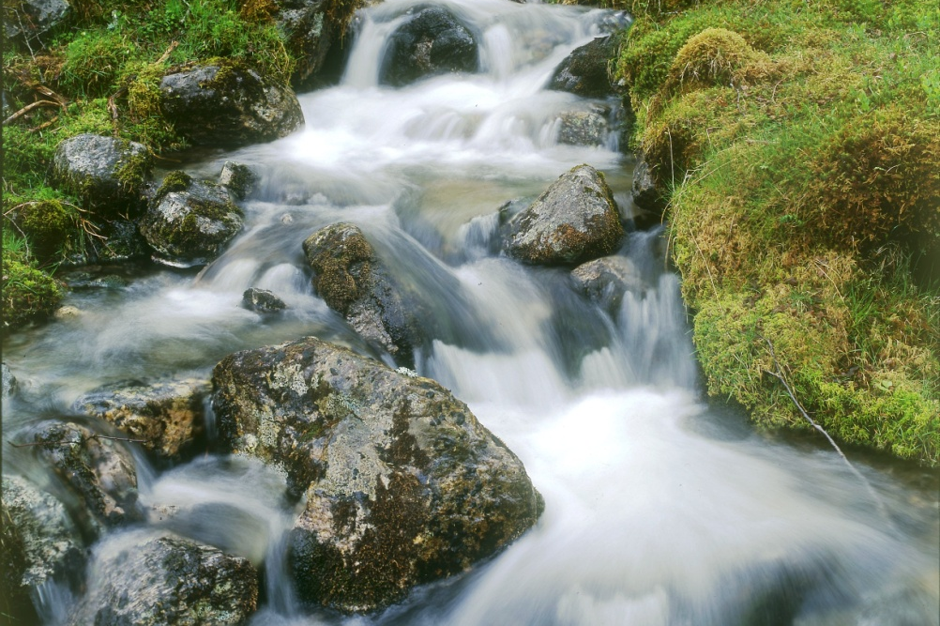
Naturliga forsar med omgivande mark
Forsar utgör partier av vattendrag med snabbt rinnande vatten.
Forsens fallhöjder är normalt lägre än tre meter och lutningen mindre än 1:2.
I forsar saknas normalt blanka vattenytor, medan skum och stänk förekommer rikligt.
Forsar fryser i många fall inte vintertid.

Slide 41
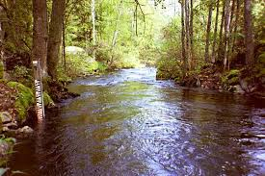
Naturliga sjöutlopp med omgivande mark
Naturliga sjöutlopp utgör det lägsta partiet varigenom sjöar avvattnas, det vill säga den plats där vattnet rinner ut ur sjön.
Utloppet har normalt inte tidigare utsatts för sänknings- eller regleringsåtgärd av omfattande biologisk betydelse.
Vinteröppet vatten förekommer ofta.

Slide 42
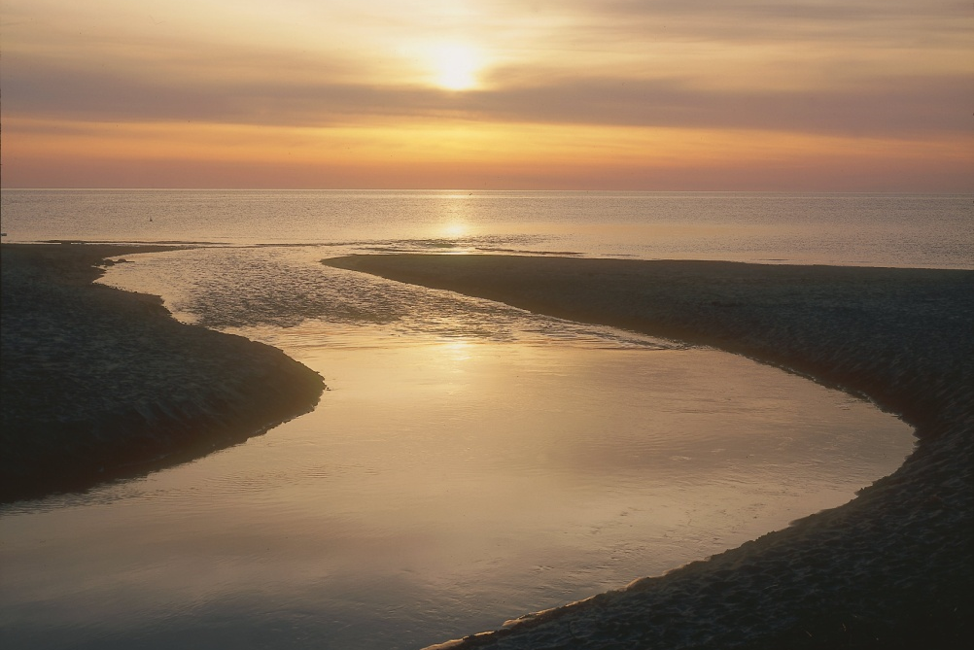
Mynningsområden vid havskust
Naturliga mynningsområden vid kusten där utflödet av å- eller bäckvatten i kombination med vattenståndet i havet orsakar variationer i vattenkvalitet och biologisk särart.
Vattendraget är normalt högst 10 meter brett och mynningsområdet normalt vattenförande under mer än hälften av året.

Slide 43
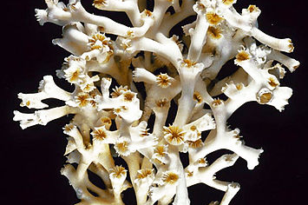
Rev av ögonkorall
Biotopen omfattar områden med rev som huvudsakligen är uppbyggda av levande eller död ögonkorall (Lophelia pertusa).
En rik fauna är associerad med reven.

Slide 44
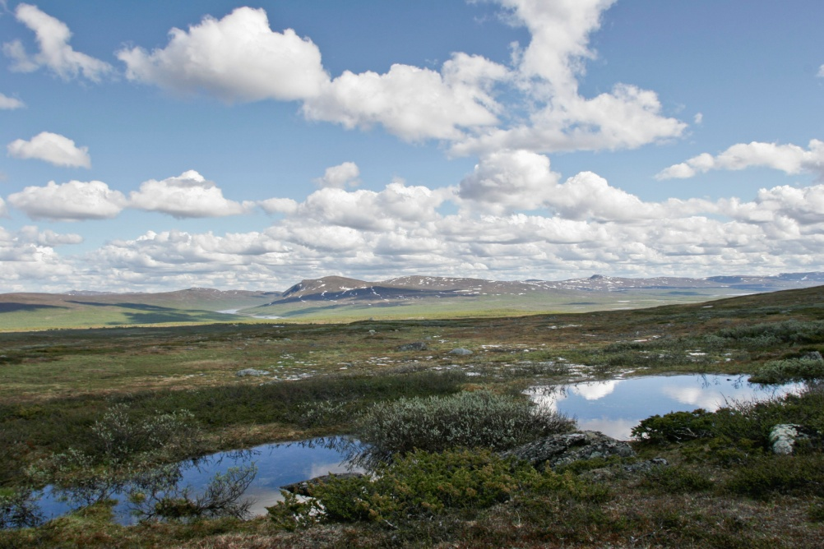
Naturliga sjöar och andra vatten som är naturligt fisktomma
Sötvattensansamlingar som naturligt saknar fisk och som inte är helt tillfälliga.
Fisktomma vatten finns ofta på hög höjd i fjällkedjan, men också på lägre höjd i jordbruks-, skogs- och myrlandskap, samt i västkustens skärgård.
Vissa sjöar/vattensamlingar är fisktomma till följd av att de tidvis bottenfryser eller är uttorkade.

Slide 45
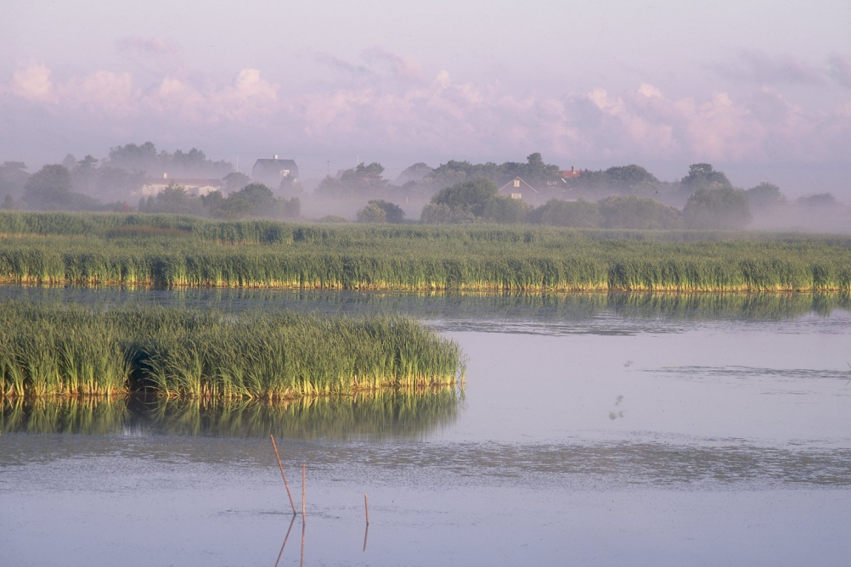
Helt eller delvis avsnörda havsvikar
Biotopen finns främst vid Östersjöns landhöjningskust.
Den avsnörda havsviken har öppna vattenytor, eller har övergått till vegetationstäckt våtmark utan öppna vattenytor.
Mynningen mot havet är helt igenväxt, eller har en klarvattenyta som normalt är högst en halv meter djup och tio meter bred.

Slide 46
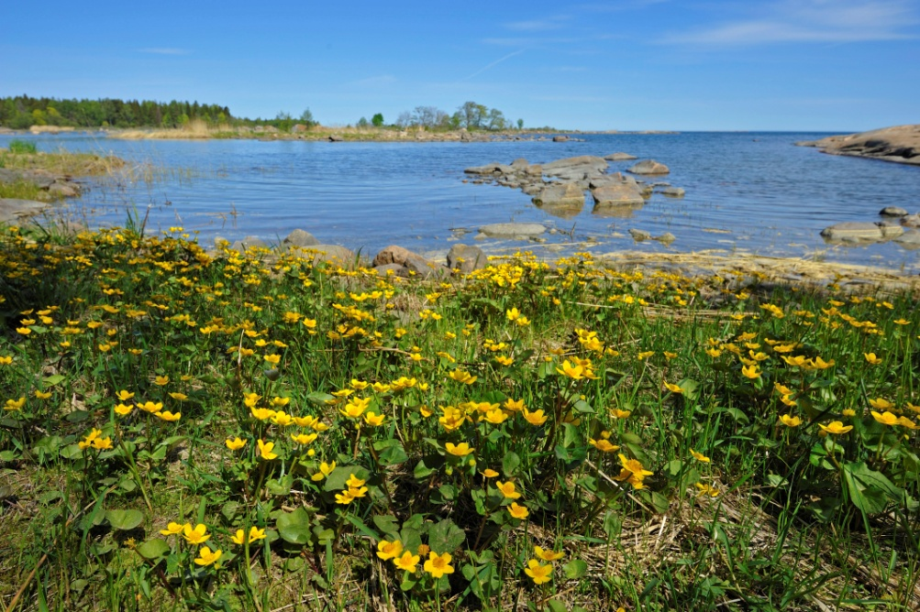
Grunda havsvikar
Biotopen omfattar grunda havsvikar med en begränsad grad av mänsklig påverkan.
Större delen av biotopen har normalt ett lägre djup än sex meter.
Havsvikarna har ofta, men inte alltid, en trång och/eller trösklad mynning och därigenom ett begränsat vattenutbyte.

Slide 47
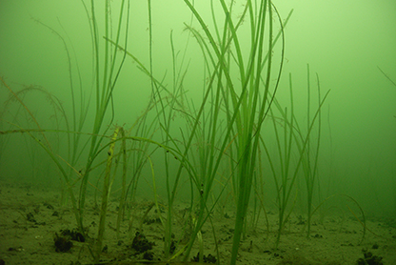
Ålgräsängar
Biotopen omfattar bottnar i marin eller brackvattenmiljö med vegetation dominerad av sammanhängande bestånd av ålgräs och/eller dvärgålgräs.
I Östersjön förekommer de på sandiga bottnar från cirka två till sex meters djup.
På västkusten finns biotopen på leriga till sandiga sediment och oftast från en till fyra meters djup.

Slide 48
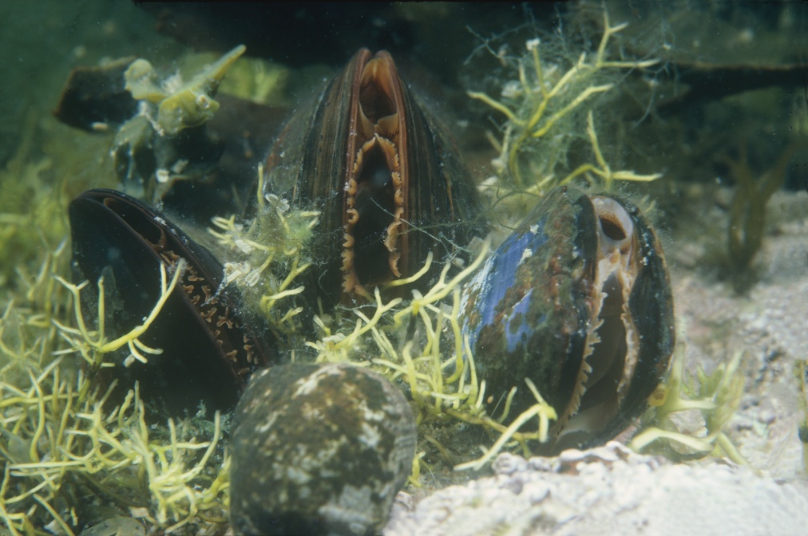
Biogena rev
Biotopen omfattar marina områden där bottnens fysiska struktur främst byggs upp av levande fastsittande organismer, till exempel blåmusslor, ostron eller trekantsmask.
Det är främst väl utvecklade rev som bidrar till en mångfald av livsmiljöer och arter som uppfyller kriterierna för biotopen.

Slide 49
Strand- eller vattenmiljöer som hyser bestånd av hotade eller missgynnade arter eller som har en väsentlig betydelse för hotade eller missgynnade arters fortlevnad
Biotopen utgörs av strand- eller vattenmiljöer och kan finnas i eller vid hav, sjöar, vattendrag, småvatten och våtmarker.
Biotopen hyser värdefulla och livskraftiga eller potentiellt livskraftiga, inte tillfälliga, bestånd av hotade eller missgynnade arter. Det kan till exempel vara arter som omfattas av ett åtgärdsprogram för hotade arter.
Biotopen omfattar också områden som inte hyser bestånd av hotade eller missgynnade arter om området har en väsentlig betydelse för hotade eller missgynnade arters fortlevnad. Det kan bland annat handla om viktiga och stadigvarande områden för lek, häckning, uppväxt, födosök, rastning eller övervintring för arter som är hotade eller missgynnade.

Slide 50
Information och vägledning om biotopskyddsområden finns på Naturvardsverket.se

Slide 51
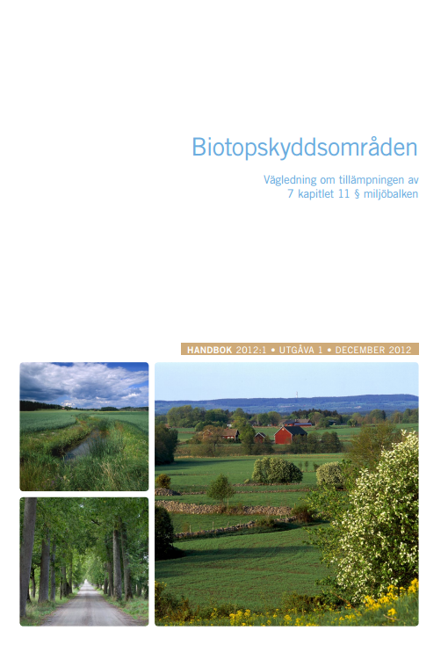
Handbok 2012:1 Biotopskyddsområden

Slide 52
Handbokens innehåll
Bakgrund och allmänt om bestämmelserna
Vad skyddet innebär
Bildande av ett biotopskyddsområde
Skötsel
Prövning av en ansökan om dispens
Uppföljning
Tillsyn
Vägledande domar
Exempel på villkor i dispensbeslut
Exempel på utformning av en dispensansökan och ett beslut om dispens, samt av ett beslut om bildande av ett biotopskyddsområde

Slide 53
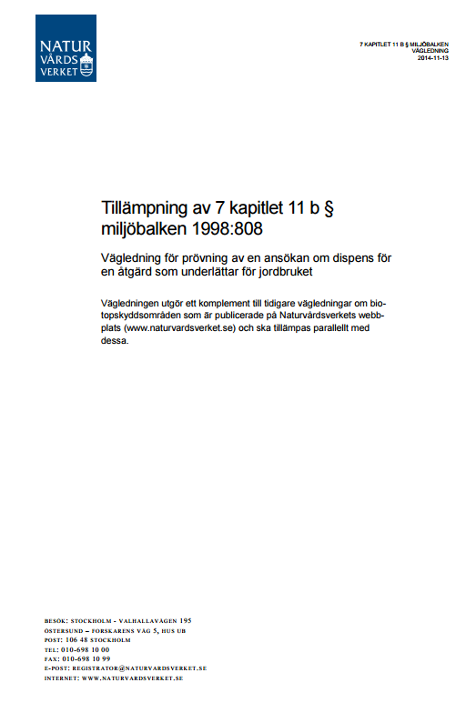
Tillämpning av
7 kap 11 b §
miljöbalken
Vägledning för prövning av en ansökan om dispens för en åtgärd som underlättar för jordbruket

Slide 54
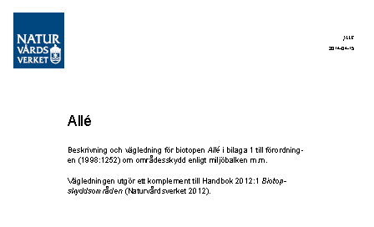
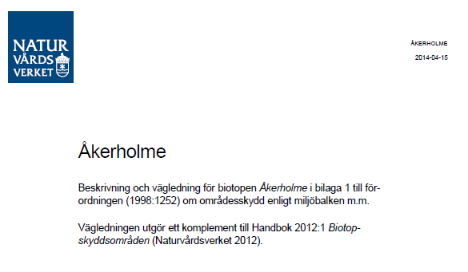
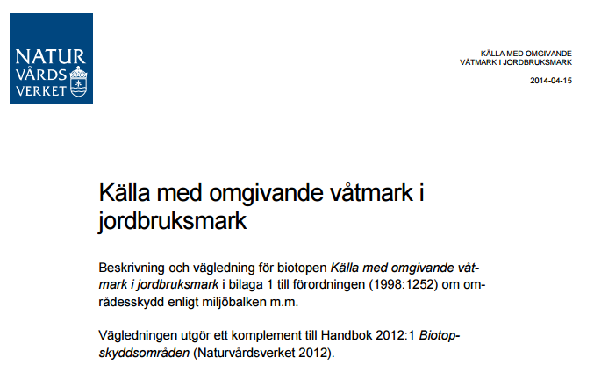
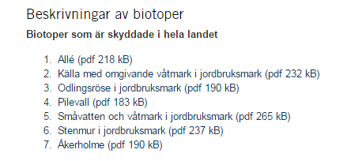
Sju vägledningar om
generellt skyddade biotoper

Slide 55
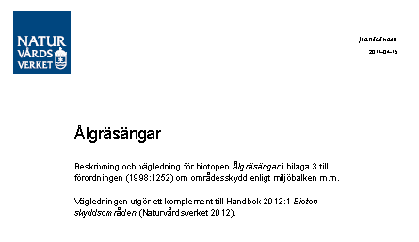
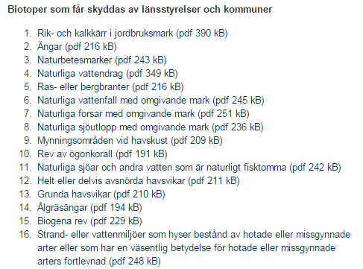
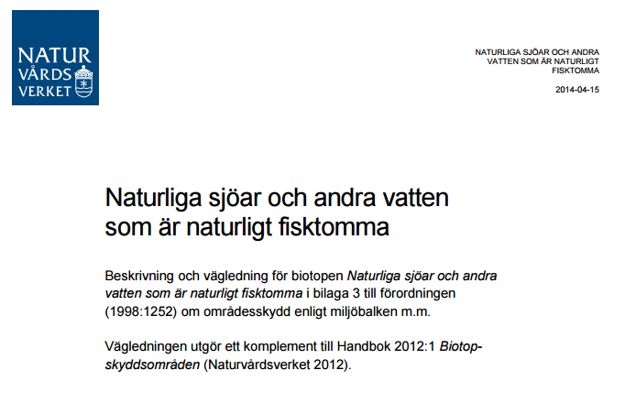
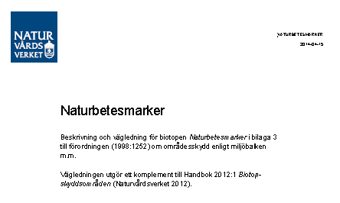
16 vägledningar om biotoper
som får skyddas i det enskilda fallet
av länsstyrelser och kommuner

Slide 56
Innehåll i vägledningar om biotoper i bilaga 1 och 3
Vägledning om biotoper i bilaga 2 finns hos Skogsstyrelsen.se.
Definition i förordningen om områdesskydd i förekommande fall
Kännetecken och avgränsning
Bevarandevärden och motiv för skydd
Viktiga strukturer och ekologiska funktioner
Arter knutna till biotopen
Gränsdragning mot andra biotoper
Verksamheter och åtgärder som kan skada naturmiljön i biotopen
Skötsel och andra bevarandeåtgärder

Slide 57

Tack för visat intresse!

